Slide 1
Design Patterns Implementados
Componentes:
Gabriel Arcanjo
Miller Raycell
Markus Kaul

Slide 2
Pattern Iterator
O Design Pattern Iterator é um modelo de projeto que visa a padronização de consulta em uma estrutura de dados, sem tornar visível a implementação dos elementos da mesma, além de capacitar a utilização do conceito de polimorfismo.
Como foi utilizada a linguagem Java no projeto da disciplina, aproveitamos a já implementação do modelo na própria linguagem.

Slide 3
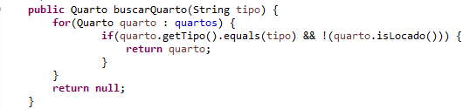
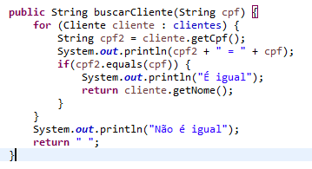
Exemplos de implementação no projeto

